Slide 1

ADANA GENÇLİK VE SPOR İL MÜDÜRLÜĞÜ
SPOR KULÜPLERİ VE SİCİL LİSANS ŞUBE MÜDÜRLÜĞÜ
Spor Kulübü İsim ve Tüzük Değişikliği

Slide 2
İSİM ve TÜZÜK DEĞİŞİKLİĞİ İÇİN
YAPILACAK İŞ VE İŞLEMLER

Slide 3
SIRA NO | HİZMETİN ADI | Spor Kulüpleri Yenileme İçin Gerekli Belgeler: Başvuruda İstenilen Belgeler:
 | SPOR KULÜPLERİ YENİLEME EVRAK LİSTESİ NOT: Belgelerin birer adet ilgili birimlerden asılları veya noterden onaylı suretleri hazırlanıp müdürlüğümüze sunulacaktır | 1- Dilekçe, 2- Genel Kurul Sonuç Bildirimi (Yönetim ve Denetimde Toplamda 16 kişi olacak) 2 Adet, 3- Kurucular Tarafından Her Sayfası İmzalanmış 2 Adet Spor Kulübü Tüzüğü, 4- Spor Kulübü Kurucuları Arasında Tüzel Kişiliklerin Bulunması Halinde, Bu Tüzel Kişilerin Unvanı ve Merkezini Gösterir Belge İle Tüzel Kişiliklerin Yönetim Organları Tarafından Yetkilendirilen Gerçek Kişi de Belirtilmek Kaydıyla Bu Konuda Alınmış Kararın Örneği, 5- Kurucular Arasında Yabancı Uyrukluların Bulunması Halinde Bunların Türkiye'de İkamet İzni Sahibi Olduklarını Gösterir Belgeler, 6- Spor Kulübünün Kamu Kurum ve Kuruluşları veya Eğitim Kurumları Bünyesinde Kurulması Durumunda İlgili Kurum veya Kuruluştan Alınan İzin Yazısı, 7- Adres Beyanı (Tesis Sahibi Kulüp ise Tapu, Kira ise Kira Sözleşmesi ve Muvafakatname), 8- Yeni Üyelerin Bilgilerini İçeren Tablo, 9-Kulübün Tüzüğünün Değiştiğine Dair ve Tebligat Yetkilileri ile İlgili Bilgileri İçeren Yönetim Kurulu Kararı, 10- Yazışma ve Tebligat Almaya Yetkili Kişilerin Bilgilerini İçeren Tablo, 11- Spor Kulübü Tarafından Taahhüt Edilen Spor Dalları Faaliyetlerinin Yürütüleceği Tesislerin ve Gerekirse Alınacak İzin Bilgileri, (Tesiste Yürütülmesi Zorunlu Olmayan Spor Dallarının Tescilinde Bu Madde Aranmaz) 12- Spor Bilgi Sisteminden Yönetim Kurulu Üyelerinin Sporda Ceza Almadığına Dair Belge, 13- Spor Kulübü Organlarında Görev Alamayacaklarla İlgili Taahhütname.

Slide 4
(İl Müdürlüğümüzün internet sayfasında mevcuttur.)
RENK ve LOGO DİLEKÇESİ
Spor Kulüpleri tarafından bize getirilen dilekçeye
istinaden kontrol edildikten sonra Valilik tarafından uygunluğu göz önünde bulundurarak herhangi bir sorun teşkil etmiyorsa kulüp o logo ve renkleri kullanabilir.
Logoda Türk Bayrağı (ay yıldız) kullanımı yasaktır.

Slide 5
7405 SAYILI SPOR KULÜPLERİ VE SPOR FEDERASYONU KANUNU
7405 Sayılı Kanun gereği spor kulüpleri isim değişikliklerinin 26 Ekim 2023 tarihine kadar tamamlanması gerekmektedir, spor kulüpleri isim değişikliği yapmadığı takdirde spor kulübü fesh olacaktır.
İsim değişikliğinde seçilecek isimde Dernek ve Gençlik ifadeleri kullanılamaz.
Spor Kulübünün ismi mutlaka ‘‘Spor Kulübü’’ ile bitecek.
Sadece İlçe Müdürlükleri ve İl Müdürlüğüne bağlı kulüpler Gençlik ifadesini kullanabilir.

Slide 6
İsim Değişikliği için Örnek Dilekçe
İl Müdürlüğümüzün internet sayfasında mevcuttur.

Slide 7
YÖNETİM KURULU KARARI
Yönetim Kurulu Genel Kurul yapılması için karar alacak, alınan bu karar Genel Kurul Tarihinden 15 Gün önce alınmış olmak zorundadır.
(İsim ve Tüzük Değişikliği için karar alınacak)

Slide 8
Birinci oturum için genel kurul üye sayısının en az üçte iki (2/3) çoğunluğunun olması gerekiyor.
Çoğunluk toplanmazsa ikinci oturum salt çoğunluk sağlanarak genel kurul ya da olağanüstü genel kurul yapılacak.

Slide 9
GENEL KURUL SONUÇ BİLDİRİMİ
2 Nüsha Hazırlanacak

Slide 11
DİVAN TUTATNAĞI

Slide 12
SPOR KULÜBÜ TÜZÜĞÜ
Tüzüğün her sayfası Yönetim Kurulu asil üyeleri tarafından imzalanması gerekiyor.

Slide 14
Tüzüğün her sayfası Yönetim Kurulu asil üyeleri tarafından paraflanması gerekiyor.

Slide 17
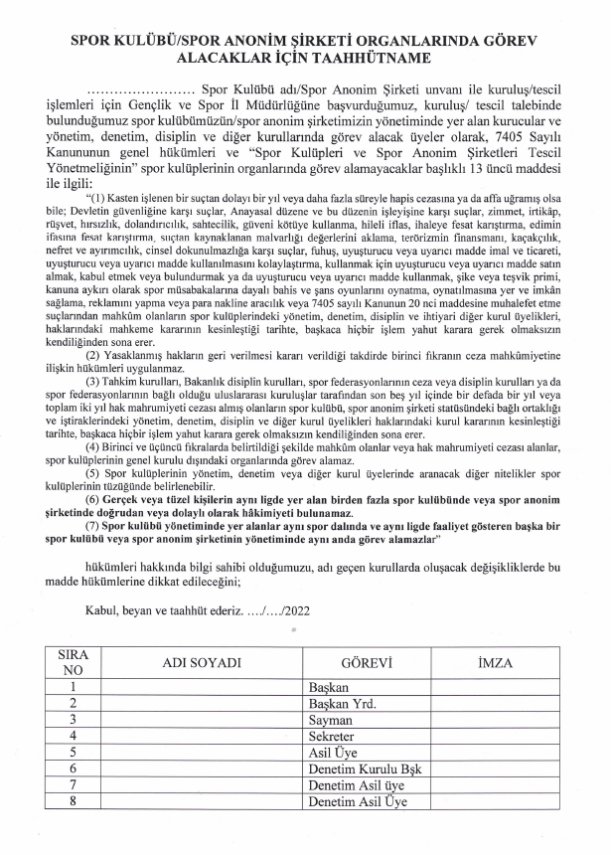
Not: Bu belge ile yukarıdaki 4 belgenin taahhüt ve kabul edildiği belirtilmektedir.
ADLİ SİCİL KAYDI
Üyelerden herhangi birinin adli sicil kaydı varsa sistem uyarı
verir ve Genel müdürlüğe bilgi olarak düşer
Eğer herhangi bir sorun teşkil etmiyorsa kabul edilir,
Sorun teşkil ediyorsa bu kişinin üyeliği kabul edilmez.
TAAHHÜTNAME
SPORDA CEZASI YOKTUR BELGESİ
ASKF’ den ALINAN CEZASI YOKTUR BELGESİ

Slide 18
Spor Kulübünün Logosu Jpeg Formatında Belirtilen Mail Adresine Yollanacak.
adana.sicillisans@gsb.gov.tr

Slide 19
UAVT ADRESİ (Ulusal Adres Veri Tabanı)
Nüfus Müdürlüğü sayfasından temin edilecek 10 haneli Adres Kodu
https://adres.nvi.gov.tr / Vatandaş İşlemleri / Adres sorgusundan bulabilirsiniz.

Slide 20
SPOR KULÜBÜNÜN İSİM DEĞİŞİKLİĞİ TAMAMLANDIKTA SONRA
KULÜPLERİN YAPMASI GEREKEN İŞLEMLER
Kep Adresi (İl Müdürlüğümüze bildirilecek ve Resmi yazışmalar bu kep adresi üzerinden yapılacak)
Kaşe (Yeni isim ve yeni kulüp numarası ile yaptırılacak)

Slide 21

DİKKATİNİZ VE SABRINIZ İÇİN TEŞEKKÜRLER.

